Slide 1
计算机组成原理
教材：计算机组成原理
——唐朔飞

Slide 2
教材
唐朔飞，计算机组成原理·高等教育出版社
参考书
王爱英,计算机组成与结构·第3版,清华大学出版社，2001
白中英，计算机组成原理·网络版，科学出版社，2002

Slide 3
第一章 概述
计算机（Computer）是一种以电子器件为基础的，不需人的直接干预，能够对各种数字化信息，进行算术和逻辑运算的快速工具。

Slide 4
1.1 计算机系统的组成
计算机系统由计算机硬件和计算机软件组成。
计算机硬件（Hardware）是指构成计算机的所有实体部件的集合，通常这些部件由电路（电子元件）、机械等物理部件组成。
计算机软件（Software）主要是一系列按照特定顺序组织的计算机数据和指令的集合。1983年，IEEE对软件给出了一个较为全面的定义：软件是计算机程序、方法、规范及其相应的文档以及在计算机上运行是所必须的数据。软件是相对于机器硬件而言的。
计算机系统＝硬件系统＋软件系统

Slide 5
1.1
一、计算机的硬件
1、冯·诺依曼计算机的特点
计算机由五大部件组成
指令和数据以同等地位存于存储器
可按地址寻访
指令和数据用二进制表示
指令由操作码和地址码组成
存储程序
以运算器为中心

Slide 6
1.1
冯·诺依曼计算机硬件框图
存放数据
和程序
算术运算
逻辑运算
将结果转换成人们熟悉的形式
将信息转换成机
器能识别的形式
存储器
输入设备
运算器
输出设备
控制器
指挥程序
运行
计算机主板结构

Slide 7
1.1
2、计算机硬件框图
1） 以存储器为中心的计算机硬件框图
控制器
数据
计算
输入设备
存储器
输出设备
程序
结果
运算器

Slide 8

单选题
1分
冯·诺依曼机工作的基本方式的特点是______。
A
多指令流单数据流
B
按地址访问并顺序执行指令
C
堆栈操作
D
存贮器按内容选择地址
提交

Slide 9
1.1
2）现代计算机硬件框图
运算器
ALU
控制器
CPU
CU
主机
Cache
主存
辅存
硬件
存储器
输入设备
I/O
输出设备
主机
CPU
主
存
ALU
I/O
CU
Cache

Slide 10
1.1
3）计算机的各部分的结构
(1)运算器的基本组成及操作过程
 | ACC | MQ | X
ACC
MQ
被加数
加法
加数
和
被减数
ALU
减法
减数
差
乘数
乘法
乘积高位
被乘数
乘积低位
X
被除数
除法
商
除数
运算器
余数

Slide 11
1.1
(2)存储器的基本组成
存储体
– 存储单元
– 存储元件
（0/1）
大楼
– 房间
– 床位
（无人/ 有人）
存储体
存储单元 存放一串二进制代码
存储字 存储单元中二进制代码的组合
MAR
MDR
存储字长 存储单元中二进制代码的位数
主存储器
每个存储单元赋予一个地址号
按地址寻访

Slide 12
1.1
(2)存储器的基本组成
MAR
存储器地址寄存器
反映存储单元的个数
存储体
MDR
存储器数据寄存器
反映存储字长
MAR
MDR
设 MAR = 4 位
MDR = 8 位
主存储器
存储单元个数 16
存储字长 8

Slide 13
1.1
(3)控制器的基本组成
完成
一条
指令
取指令
PC
取指
访存
CU
分析指令
IR
执行指令
CU
执行
访存
IR
PC
PC 存放当前欲执行指令的地址
具有计数功能（PC）+ 1 PC
IR 存放当前欲执行的指令

Slide 14
1.1
(4)主机完成一条指令的过程
以取数指令为例
CPU
5
存储体
…
ACC
MQ
6
CU
IR
2
7
3
8
ALU
控制
I/O
1
单元
PC
MAR
MDR
X
4
运算器
控制器
主存储器
9

Slide 15
1.1
(4)主机完成一条指令的过程
以存数指令为例
CPU
5
存储体
…
ACC
MQ
6
CU
IR
2
7
3
9
ALU
控制
I/O
1
单元
PC
MAR
MDR
X
4
运算器
控制器
主存储器
8

Slide 16
填空题
5分
冯诺依曼型计算机由 [填空1]、 [填空2] 、 [填空3] 、 [填空4] 、 [填空5] 五输入系统部分组成。
正常使用填空题需3.0以上版本雨课堂
作答

Slide 17
填空题
2分
冯诺依曼型计算机以 [填空1] 为中心，现代计算机以 [填空2] 为中心。
正常使用填空题需3.0以上版本雨课堂
作答

Slide 18
3、计算机硬件的主要技术指标
1.1
①机器字长
CPU 一次能处理数据的位数
与 CPU 中的 寄存器位数 有关
主频
MIPS
每秒执行百万条指令
②运算速度
CPI
执行一条指令所需时钟周期数
FLOPS
每秒浮点运算次数

Slide 19
1.1
③存储容量
存放二进制信息的总数量
存储单元个数 × 存储字长
如：MAR MDR 容量
主存容量
10 8
1K × 8位
16 32
64K × 32位
9h#6vSdnGx
字节数
1K = 2¹⁰
如：
2¹³ = 1KB
1Byte = 2³
2²¹ = 256KB
辅存容量
字节数 80GB
1G = 2³⁰

Slide 20
单选题
1分
某SRAM芯片，存储容量为64K×16位，该芯片的地址线和数据线数目为______。
A B 16，64 C 64，8 D 16，16 。
A
64，16
B
16，64
C
64，8
D
16，16
提交

Slide 21
二、 计算机的软件系统
软件（Software）：指能使计算机工作的程序和程序运行时所需要的数据，以及与这些程序和数据有关的文字说明和图表资料，其中文字说明和图表资料又称为文档。
软件的分类：
（1）系统软件：指管理、监控和维护计算机资源的软件。
操作系统：DOS、WINDOWS、UNIX、LINUX
语言处理程序：机器语言、汇编语言和高级语言
数据库管理系统：数据库和管理数据库的软件
服务程序：例如编辑程序、诊断程序、排错程序等
（2）应用软件：除了系统软件以外的所有软件，是用户利用计算机及其提供的系统软件为解决各种实际问题而编制的计算机程序。
软件＝程序+数据+文档

Slide 22
计算机软件＝程序＋数据＋文档
操作系统
语言处理程序
数据库管理系统
系统软件
诊断、排错程序
反病毒程序
服务性程序
卸载程序
软件分类
备份程序
办公软件包
文件压缩程序
应用软件
浏览器
实时控制软件
图形图像处理软件
其它应用软件

Slide 23
目标程序
早期计算机中，人们直接用机器语言编写程序，计算机完全可以“识别”并能执行，所以又叫做目的程序
用机器语言编写程序很繁琐，又耗费大量的人力和时间，容易出错，出错后寻找错误也相当费事，大大限制了计算机的使用

Slide 24
汇编程序
为了编写程序方便翻译和提高机器的使用效率，人们发明了汇编语言
借助于汇编程序，计算机本身自动地把符号语言表示的程序（称为汇编源程序）翻译成用机器语言表示的目的程序
用约定的文字、符号和数字（助记符）
按规定 的格式来表示各种不同的指令

Slide 25
高级语言
为了进一步实现程序自动化和便于程序交流，使不熟悉具体计算机的人也能很方便地使用计算机，人们又创造了各种接近于数学语言的算法语言（高级程序设计语言）
算法语言是指按实际需要规定好的一套基本符号以及由这套基本符号构成程序的规则。比较接近数学语言，直观通用，与具体机器无关，只要稍加学习就能掌握，便于推广使用计算机

Slide 26
编译程序
用程序设计语言编写的程序称为源程序，这种源程序不能由机器直接识别和执行，必须给计算机配备一个即懂算法语言又懂机器语言的“翻译”，才能把源程序翻译为机器语言
通常采用下面两种方法：
编译系统： 用编译程序将源程序编译成机器语言形式的目的程序，然后在目标系统运行
解释系统 ：逐个解释并立即执行源程序的语句，它不是编出目的程序后再执行，而是直接逐一解释语句并得出计算结果

Slide 27
软件与硬件的逻辑等价性
软件的特点 易于实现各种逻辑和运算功能，但是常受到速度指标和软件容量的制约；
硬件的特点 可以高速实现逻辑和运算功能，但是难以实现复杂功能或计算，受到控制复杂性指标的制约。
随着大规模集成电路技术的发展和软件硬化的趋势，计算机系统软、硬件界限已经变得模糊了
任何操作可以由软件来实现，也可以由硬件来实现；任何指令的执行可以由硬件完成，也可以由软件来完成
对于某一功能采用硬件方案还是软件方案，取决于器件价格、速度、可靠性、存储容量、变更周期等

Slide 28
1.1 计算机系统的组成
现代计算机是如何工作的？https://www.bilibili.com/video/BV1tM4y1B7qP/?spm_id_from=333.337.search-card.all.click
https://www.bilibili.com/video/BV1DP411A7tD/?spm_id_from=333.337.search-card.all.click
https://www.bilibili.com/video/BV1vP411c7pt/?spm_id_from=333.788.recommend_more_video.-1&vd_source=90b977cabd87c89963390679c1ed1c5d（内存原理）

Slide 29
1.2 计算机系统的层次结构
一、计算机的解题过程
高级语
目标
结果
翻译
运行
言程序
程序
计算机

Slide 30
1.2
二、计算机系统的层次结构
虚拟机器3
（高级语言机器）
由编译程序翻译成汇编语言程序
虚拟机器2
（汇编语言机器）
由编译程序翻译成机器语言程序
虚拟机器1
（操作系统语言机器）
一般用机器语言解释操作系统语言
实际机器
（机器语言机器）
由微程序解释执行机器语言

Slide 31
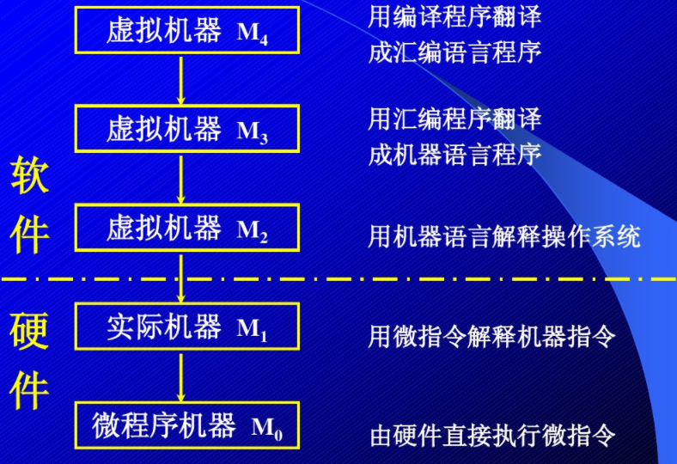
1.2
二、计算机系统的层次结构

Slide 32
三、系统结构、组成与实现
计算机系统结构(Computer architecture）
计算机系统的软件与硬件的界面－－指令系统
程序员所看到的计算机属性－－外特性
计算机组成(Computer organization）＝组织
计算机系统结构的逻辑实现
计算机实现(Computer implementation）
计算机组成的物理实现
计算机系统的结构，组成，实现是三个完全不同的概念，相互间有着十分密切的依赖关系和相互的影响。广义的计算机系统结构即包括经典的指令集结构，也包括计算机组成和实现技术的研究

Slide 33
是否设置
乘方/开方指令
计算机系统结构
否
是
逻辑设计1
(硬联电路)
逻辑设计2
(ROM查表)
逻辑设计3
(微程序)
计算机组成
实现方案1
(V1,$1,T1)
实现方案2
(V2,$2,T2)
实现方案3
(V3,$3,T3)
计算机实现
一种体系结构可以有多种组成
一种组成可以有多种物理实现

Slide 34
1.3 计算机的分类与应用
一、计算机的分类
计算机从总体上来说分为两大类:
模拟计算机和数字计算机。
各自主要特点：
模拟计算机由模拟运算器件构成，其变量由连续量（如：电压、电流等）来表示，运算过程也是连续的
数字计算机则是由逻辑电子器件构成，其变量为开关量（离散的数字量），采用数字式按位运算，运算模式是离散式的

Slide 35
数字计算机与模拟计算计的主要区别
比较内容 | 数字计算机 | 模拟计算机
数据表示方式 | 数字0和1 | 电压、电流等
计算方式 | 数字计算 | 电量组合和测量值
控制方式 | 程序控制 | 模拟信号组合控制
精度、抗干扰性 | 高、好 | 低、差
数据存储量 | 大 | 小、几乎无
逻辑判断能力 | 强 | 无

Slide 36
一、计算机的分类
根据计算机的应用范围，将计算机分为
专用计算机：为特定应用问题而设计的计算机，具有经济、有效和快速等特点，但它的使用面较窄。
通用计算机：使用面广，通用性强，操作相对简单，是经常使用的计算机系统。
根据计算机的规模，将计算机分为
巨型机：主要用于科学计算，运算速度最快、性能极高，结构复杂、体积庞大、价格昂贵。
大型机
中型机
小型机
微型机：体积小、功耗低、价格低、结构简单、易操作

Slide 37
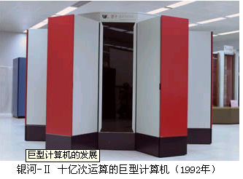
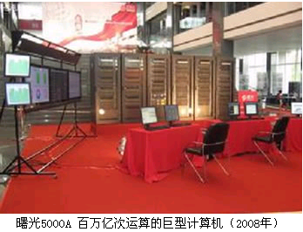

Slide 38
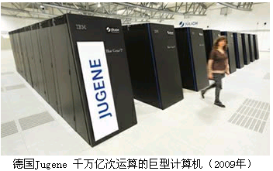
2022年巨型机排名

Slide 39
根据电子计算机所采用的物理器件的发展，一般把电子计算机的发展分成四个阶段，习惯上称为四代。
二、计算机的发展史
第一代：电子管计算机时代（1946—50年代后期），主要特点是采用电子管作为基本器件。
第二代：晶体管计算机时代（50年代中期到60年代后期），主要器件为晶体管。

Slide 40
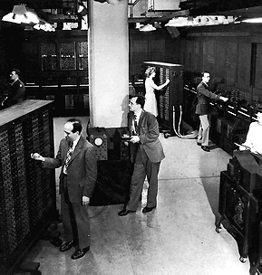

二、计算机的发展史
第一台电子计算机（ENIAC）
5000次加法/秒
体重28吨
占地170M²
18,800只电子管
1500个继电器
耗电150KW

Slide 41
二、计算机的发展史
第三代：集成电路计算机时代（60年代中期到70年代前期），采用集成电路作为基本器件。
第四代：大规模集成电路计算机时代（70年代初）
计算机的分类：大型机，巨型机，小型机，微型机，工程工作站，联机系统和计算机网络。

Slide 42
三、计算机的应用
计算机的主要应用领域有科学计算，数据处理，计算机控制，计算机辅助设计/计算机辅助制造（CAD/CAM）,人工智能等。

